Slide 1

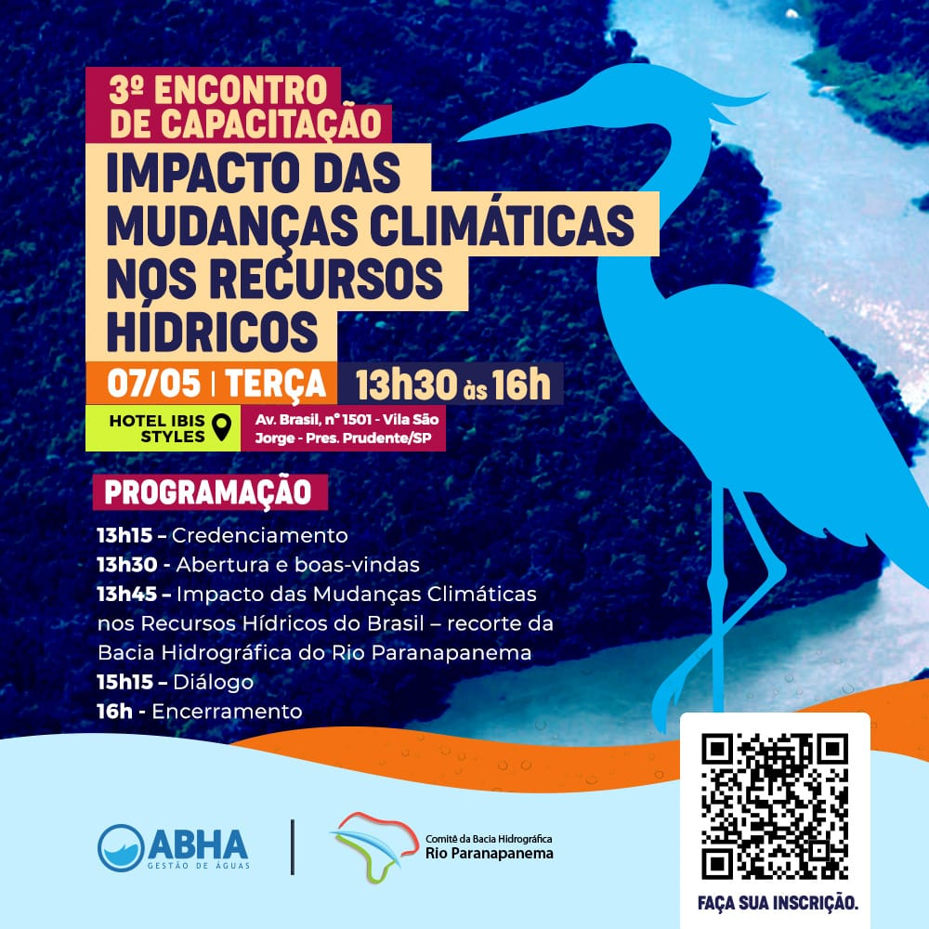
Impacto da Mudança Climática nos Recursos Hídricos do Brasil – recorte da bacia hidrográfica do Rio Paranapanema
Saulo Aires de Souza
Cássio Guilherme Rampinelli
Coordenação de Mudanças Climáticas
Superintendência de Estudos Hídricos e Socioeconômicos (SHE)
Presidente Prudente, 07/05/2024

Slide 2


CONCEITOS BÁSICOS

Slide 3
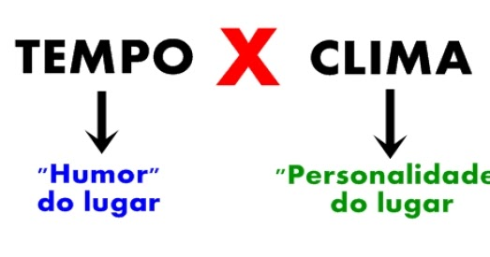
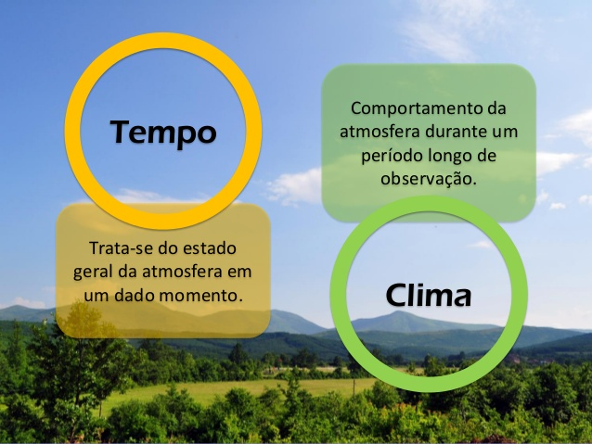
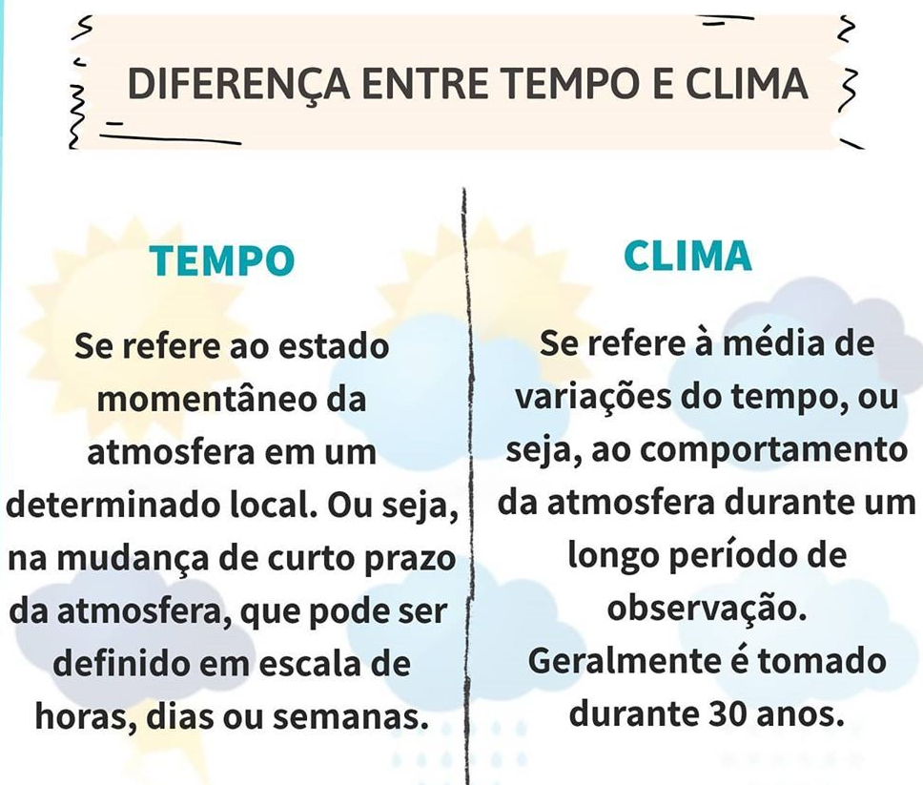
Notes:
O clima é um fator primordial dentro do ciclo hidrológico;
Por consequência, a mudança climática afeta esse ciclo;
Entender o impacto da mudança do clima no ciclo hidrológico:
Na Figura a direita, de um modo geral e simplificado podemos dizer que com maiores temperaturas teremos mais evaporação da agua para atmosfera tanto dos oceanos como nas superfícies continentais. O ar mais aquecido consegue reter uma quantidade maior de água em forma de vapor (em relação a situação sem aquecimento global). Essa maior quantidade de vapor se materializa numa maior quantidade de agua precipitável e com maior intensidade. Essa precipitação mais intensa aumento o risco de cheias e inundações. Adicionalmente, uma parcela dessa agua que antes infiltrava no solo, devido a maior intensidade da precipitação, escoa diretamente, diminuindo a recarga das aguas subterrâneas e da vazão de base que pereniza os rios e poços. Esse impacto associado como o aumento da temperatura/evaporação, aumento também o risco de secas, tornando-as mais frequentes.

Slide 4
O QUE É MUDANÇA CLIMÁTICA

Slide 5
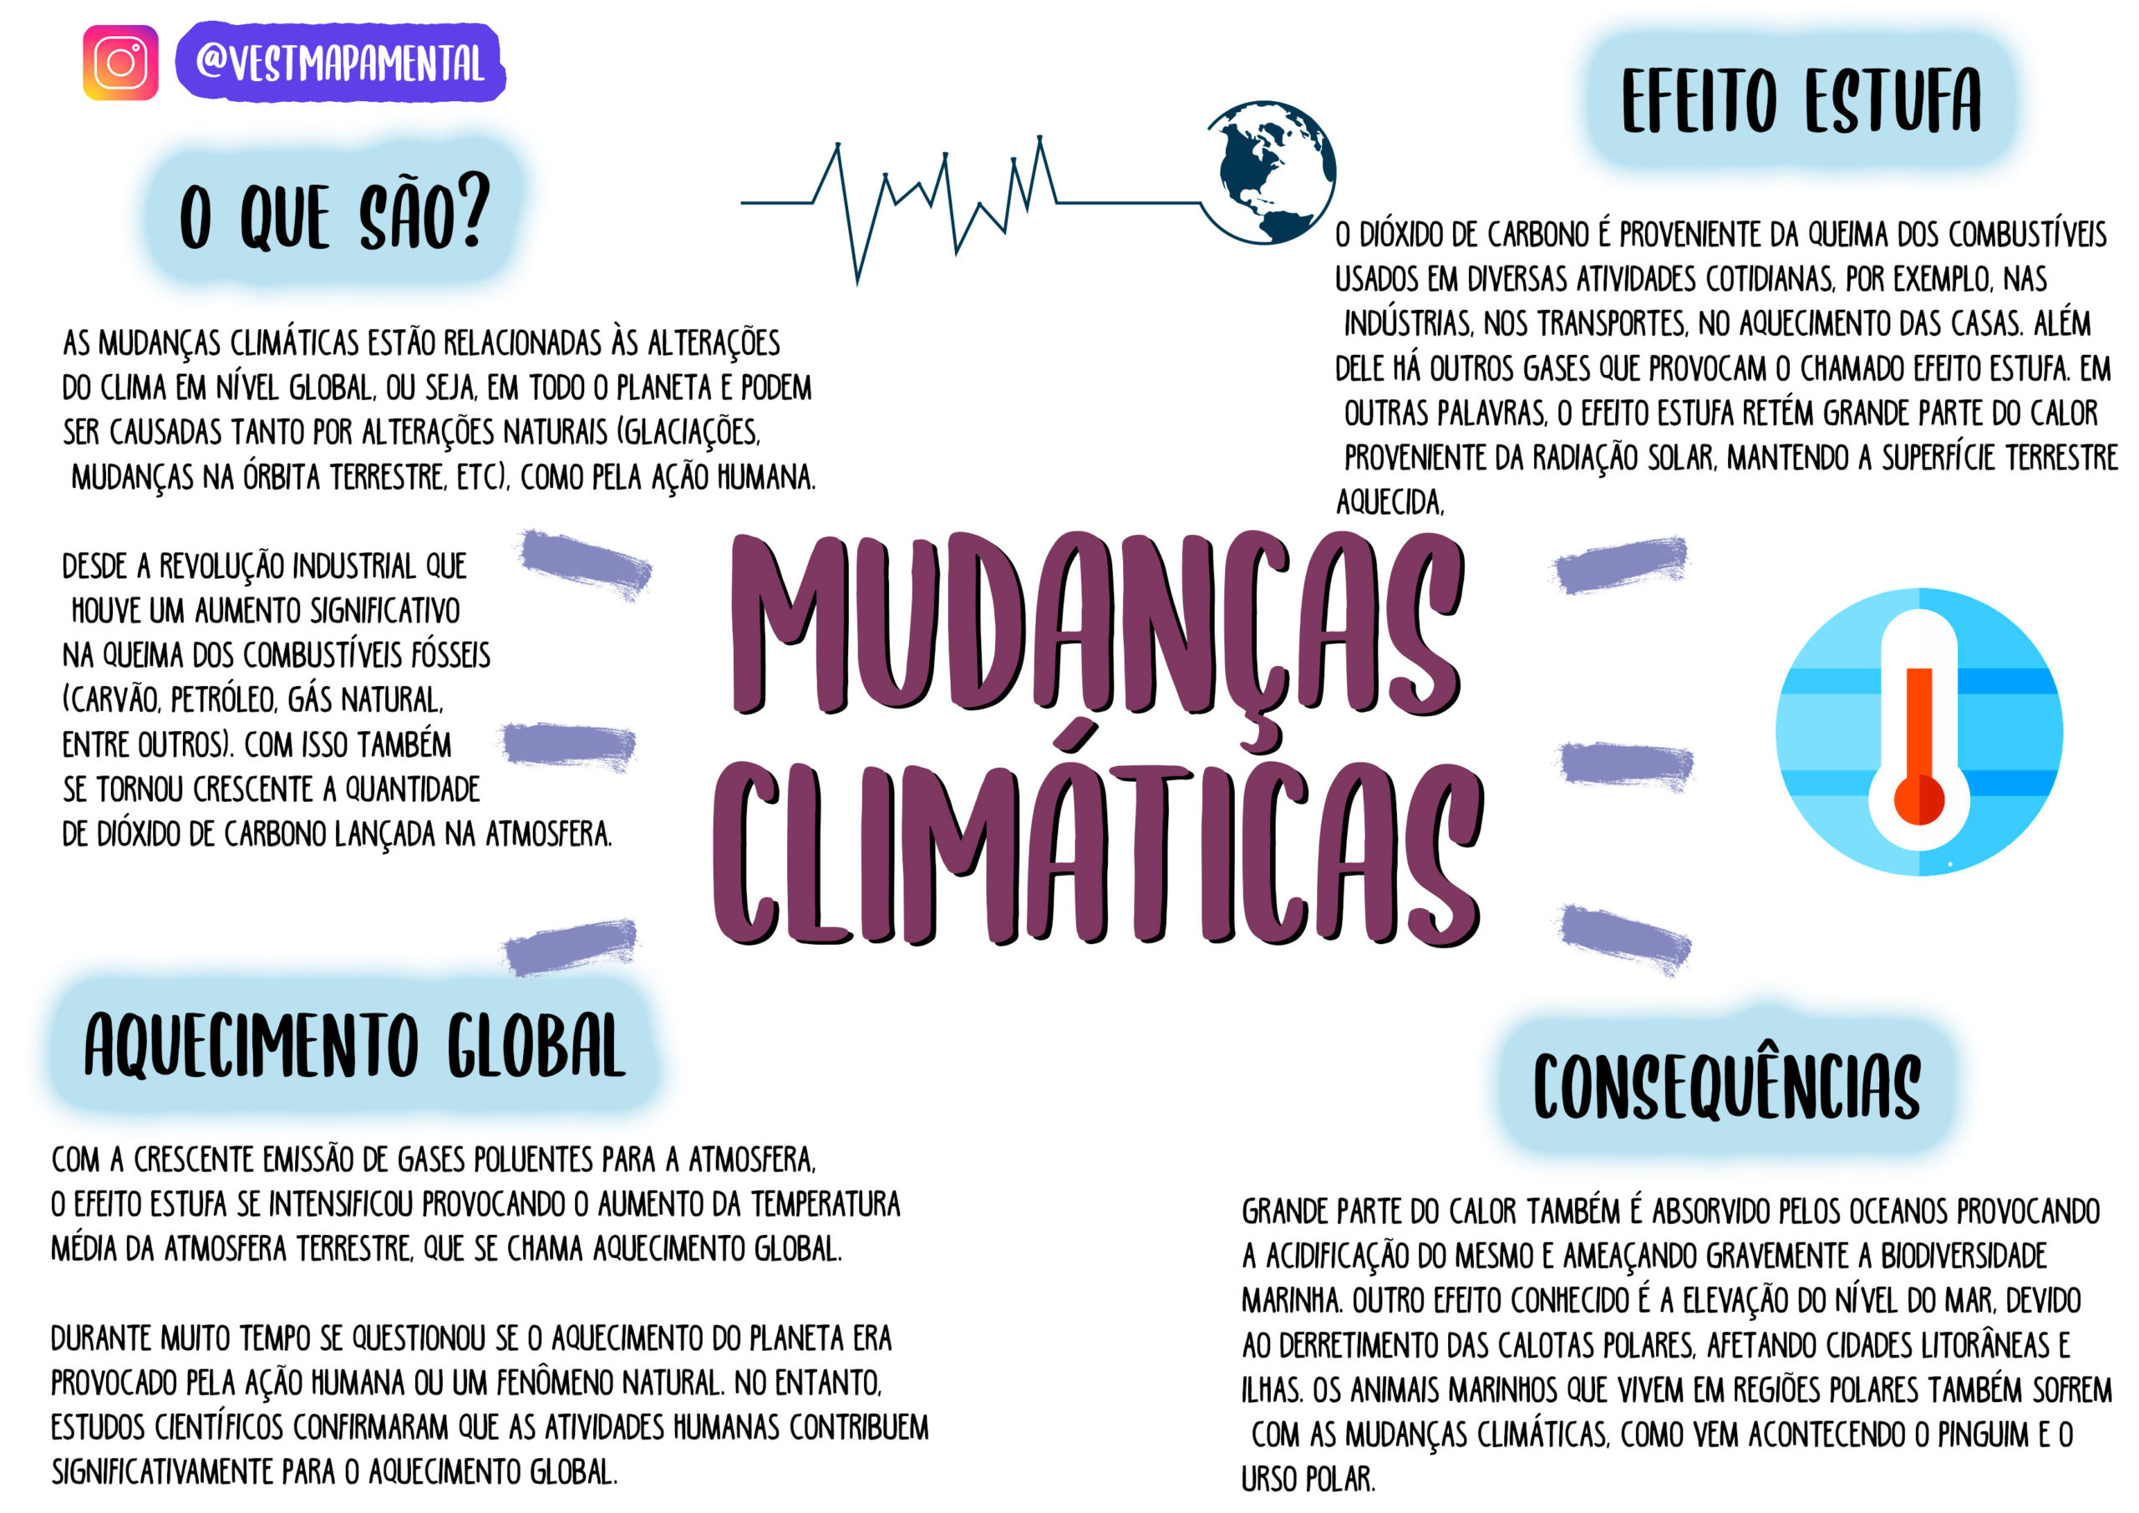
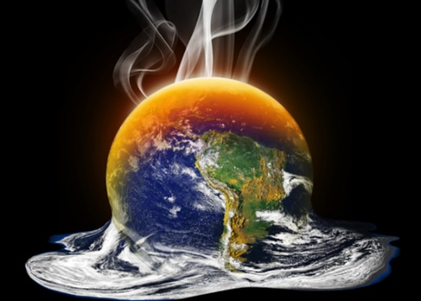
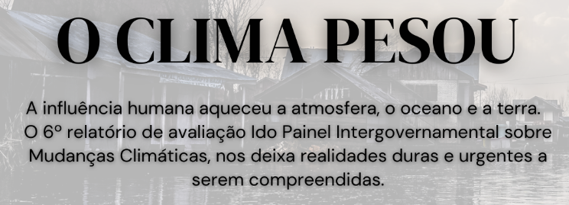
Notes:
O clima é um fator primordial dentro do ciclo hidrológico;
Por consequência, a mudança climática afeta esse ciclo;
Entender o impacto da mudança do clima no ciclo hidrológico:
Na Figura a direita, de um modo geral e simplificado podemos dizer que com maiores temperaturas teremos mais evaporação da agua para atmosfera tanto dos oceanos como nas superfícies continentais. O ar mais aquecido consegue reter uma quantidade maior de água em forma de vapor (em relação a situação sem aquecimento global). Essa maior quantidade de vapor se materializa numa maior quantidade de agua precipitável e com maior intensidade. Essa precipitação mais intensa aumento o risco de cheias e inundações. Adicionalmente, uma parcela dessa agua que antes infiltrava no solo, devido a maior intensidade da precipitação, escoa diretamente, diminuindo a recarga das aguas subterrâneas e da vazão de base que pereniza os rios e poços. Esse impacto associado como o aumento da temperatura/evaporação, aumento também o risco de secas, tornando-as mais frequentes.

Slide 6
EFEITO ESTUFA

Slide 7
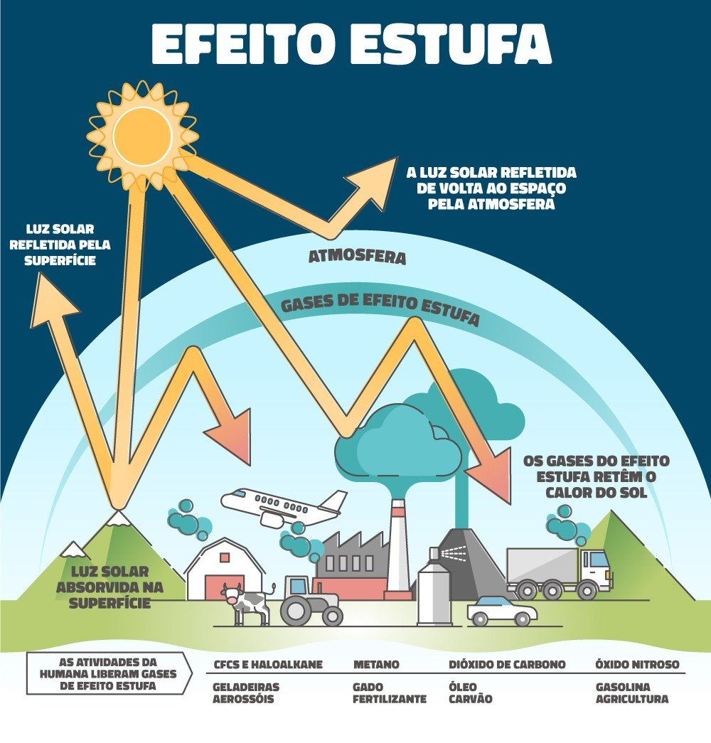
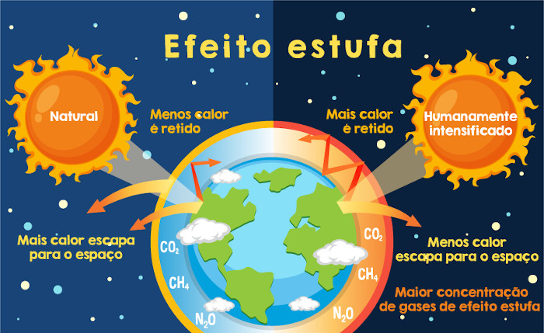
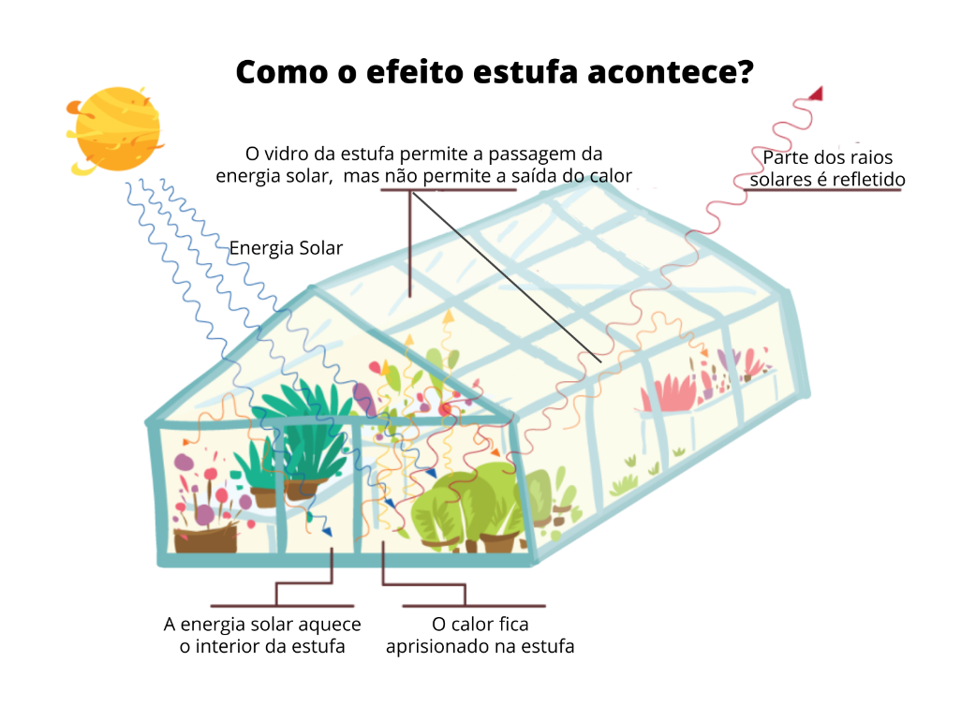
Notes:
O clima é um fator primordial dentro do ciclo hidrológico;
Por consequência, a mudança climática afeta esse ciclo;
Entender o impacto da mudança do clima no ciclo hidrológico:
Na Figura a direita, de um modo geral e simplificado podemos dizer que com maiores temperaturas teremos mais evaporação da agua para atmosfera tanto dos oceanos como nas superfícies continentais. O ar mais aquecido consegue reter uma quantidade maior de água em forma de vapor (em relação a situação sem aquecimento global). Essa maior quantidade de vapor se materializa numa maior quantidade de agua precipitável e com maior intensidade. Essa precipitação mais intensa aumento o risco de cheias e inundações. Adicionalmente, uma parcela dessa agua que antes infiltrava no solo, devido a maior intensidade da precipitação, escoa diretamente, diminuindo a recarga das aguas subterrâneas e da vazão de base que pereniza os rios e poços. Esse impacto associado como o aumento da temperatura/evaporação, aumento também o risco de secas, tornando-as mais frequentes.

Slide 8
COMO PERCEBEMOS A MUDANÇA CLIMÁTICA?

Slide 9
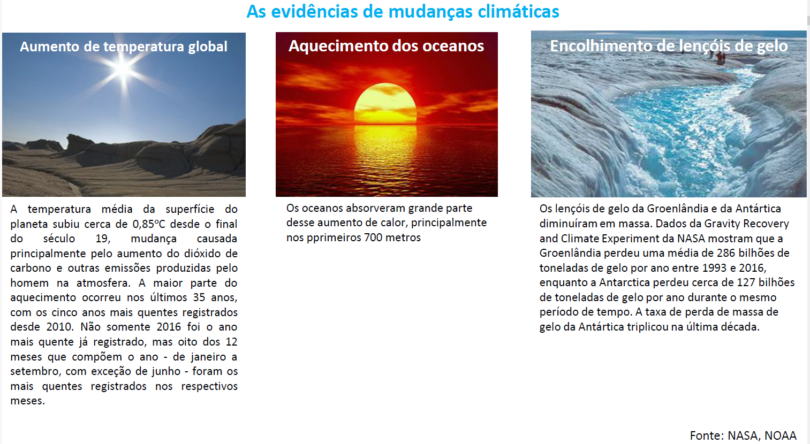
Notes:
O clima é um fator primordial dentro do ciclo hidrológico;
Por consequência, a mudança climática afeta esse ciclo;
Entender o impacto da mudança do clima no ciclo hidrológico:
Na Figura a direita, de um modo geral e simplificado podemos dizer que com maiores temperaturas teremos mais evaporação da agua para atmosfera tanto dos oceanos como nas superfícies continentais. O ar mais aquecido consegue reter uma quantidade maior de água em forma de vapor (em relação a situação sem aquecimento global). Essa maior quantidade de vapor se materializa numa maior quantidade de agua precipitável e com maior intensidade. Essa precipitação mais intensa aumento o risco de cheias e inundações. Adicionalmente, uma parcela dessa agua que antes infiltrava no solo, devido a maior intensidade da precipitação, escoa diretamente, diminuindo a recarga das aguas subterrâneas e da vazão de base que pereniza os rios e poços. Esse impacto associado como o aumento da temperatura/evaporação, aumento também o risco de secas, tornando-as mais frequentes.

Slide 10
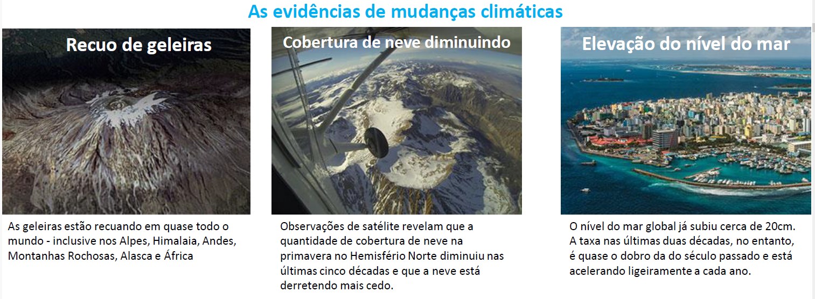
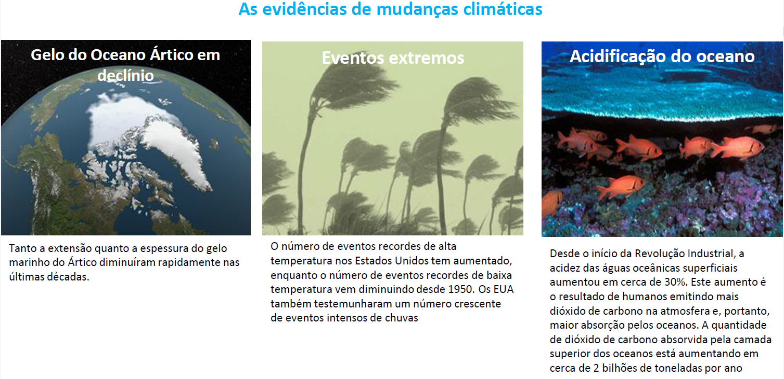
Notes:
O clima é um fator primordial dentro do ciclo hidrológico;
Por consequência, a mudança climática afeta esse ciclo;
Entender o impacto da mudança do clima no ciclo hidrológico:
Na Figura a direita, de um modo geral e simplificado podemos dizer que com maiores temperaturas teremos mais evaporação da agua para atmosfera tanto dos oceanos como nas superfícies continentais. O ar mais aquecido consegue reter uma quantidade maior de água em forma de vapor (em relação a situação sem aquecimento global). Essa maior quantidade de vapor se materializa numa maior quantidade de agua precipitável e com maior intensidade. Essa precipitação mais intensa aumento o risco de cheias e inundações. Adicionalmente, uma parcela dessa agua que antes infiltrava no solo, devido a maior intensidade da precipitação, escoa diretamente, diminuindo a recarga das aguas subterrâneas e da vazão de base que pereniza os rios e poços. Esse impacto associado como o aumento da temperatura/evaporação, aumento também o risco de secas, tornando-as mais frequentes.

Slide 11
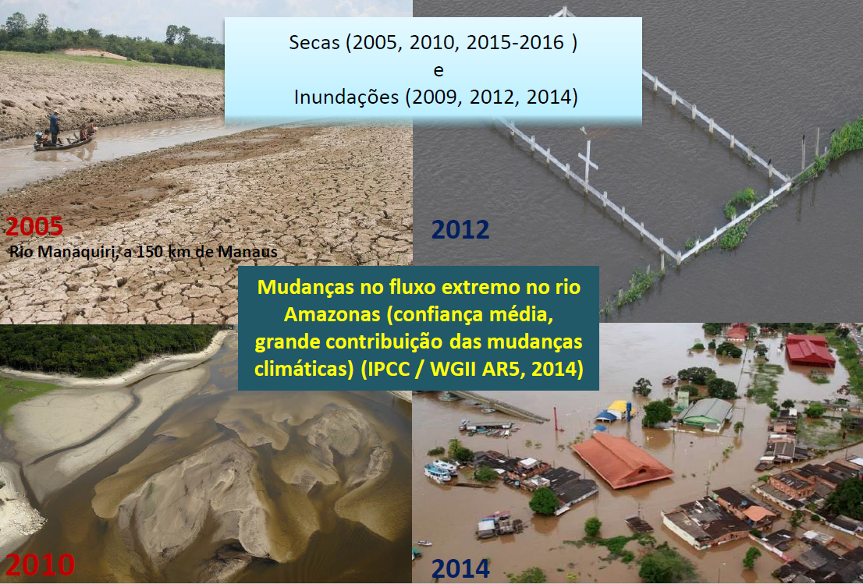
Notes:
O clima é um fator primordial dentro do ciclo hidrológico;
Por consequência, a mudança climática afeta esse ciclo;
Entender o impacto da mudança do clima no ciclo hidrológico:
Na Figura a direita, de um modo geral e simplificado podemos dizer que com maiores temperaturas teremos mais evaporação da agua para atmosfera tanto dos oceanos como nas superfícies continentais. O ar mais aquecido consegue reter uma quantidade maior de água em forma de vapor (em relação a situação sem aquecimento global). Essa maior quantidade de vapor se materializa numa maior quantidade de agua precipitável e com maior intensidade. Essa precipitação mais intensa aumento o risco de cheias e inundações. Adicionalmente, uma parcela dessa agua que antes infiltrava no solo, devido a maior intensidade da precipitação, escoa diretamente, diminuindo a recarga das aguas subterrâneas e da vazão de base que pereniza os rios e poços. Esse impacto associado como o aumento da temperatura/evaporação, aumento também o risco de secas, tornando-as mais frequentes.

Slide 12
COMO A CIÊNCIA “PERCEBEU” A MUDANÇA CLIMÁTICA?

Slide 13
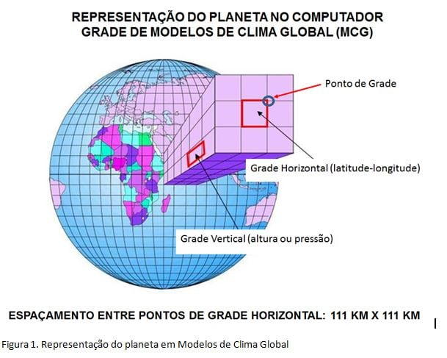
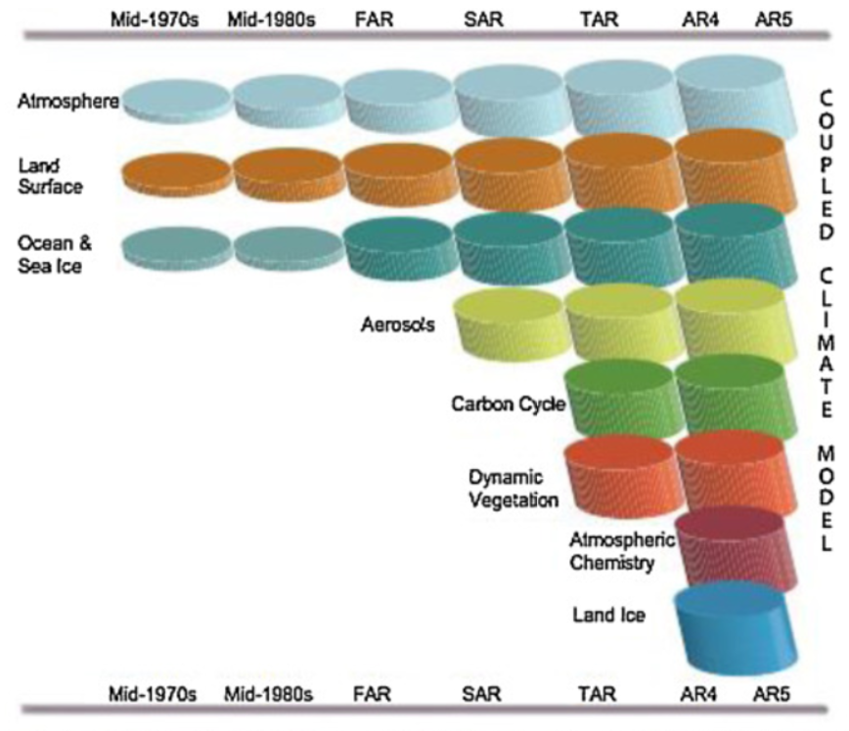
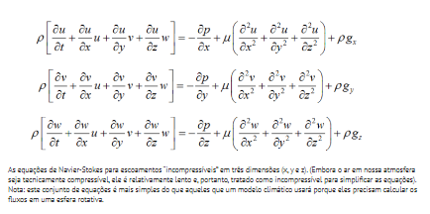

Notes:
O clima é um fator primordial dentro do ciclo hidrológico;
Por consequência, a mudança climática afeta esse ciclo;
Entender o impacto da mudança do clima no ciclo hidrológico:
Na Figura a direita, de um modo geral e simplificado podemos dizer que com maiores temperaturas teremos mais evaporação da agua para atmosfera tanto dos oceanos como nas superfícies continentais. O ar mais aquecido consegue reter uma quantidade maior de água em forma de vapor (em relação a situação sem aquecimento global). Essa maior quantidade de vapor se materializa numa maior quantidade de agua precipitável e com maior intensidade. Essa precipitação mais intensa aumento o risco de cheias e inundações. Adicionalmente, uma parcela dessa agua que antes infiltrava no solo, devido a maior intensidade da precipitação, escoa diretamente, diminuindo a recarga das aguas subterrâneas e da vazão de base que pereniza os rios e poços. Esse impacto associado como o aumento da temperatura/evaporação, aumento também o risco de secas, tornando-as mais frequentes.

Slide 14
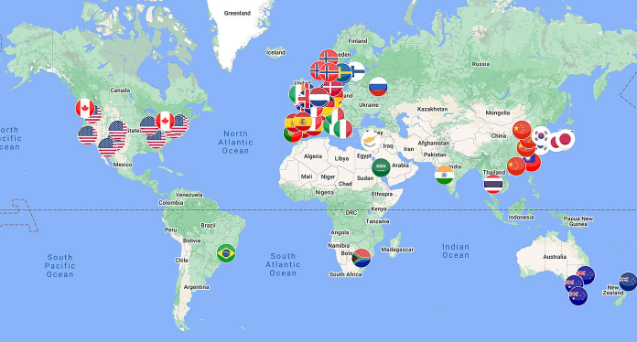
Notes:
O clima é um fator primordial dentro do ciclo hidrológico;
Por consequência, a mudança climática afeta esse ciclo;
Entender o impacto da mudança do clima no ciclo hidrológico:
Na Figura a direita, de um modo geral e simplificado podemos dizer que com maiores temperaturas teremos mais evaporação da agua para atmosfera tanto dos oceanos como nas superfícies continentais. O ar mais aquecido consegue reter uma quantidade maior de água em forma de vapor (em relação a situação sem aquecimento global). Essa maior quantidade de vapor se materializa numa maior quantidade de agua precipitável e com maior intensidade. Essa precipitação mais intensa aumento o risco de cheias e inundações. Adicionalmente, uma parcela dessa agua que antes infiltrava no solo, devido a maior intensidade da precipitação, escoa diretamente, diminuindo a recarga das aguas subterrâneas e da vazão de base que pereniza os rios e poços. Esse impacto associado como o aumento da temperatura/evaporação, aumento também o risco de secas, tornando-as mais frequentes.

Slide 15
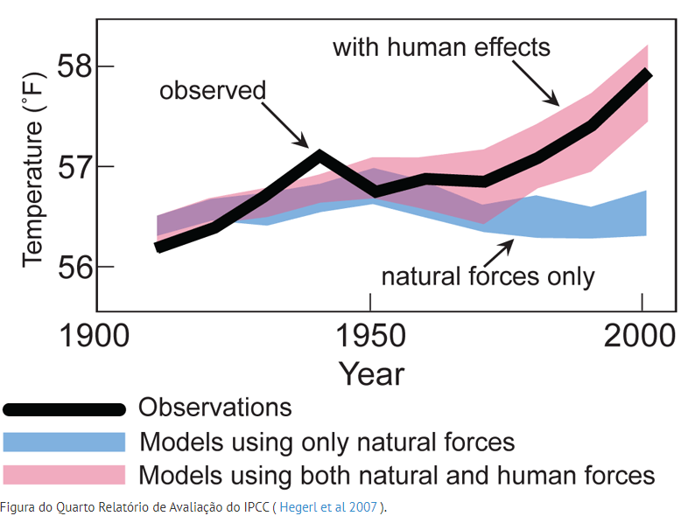
Notes:
O clima é um fator primordial dentro do ciclo hidrológico;
Por consequência, a mudança climática afeta esse ciclo;
Entender o impacto da mudança do clima no ciclo hidrológico:
Na Figura a direita, de um modo geral e simplificado podemos dizer que com maiores temperaturas teremos mais evaporação da agua para atmosfera tanto dos oceanos como nas superfícies continentais. O ar mais aquecido consegue reter uma quantidade maior de água em forma de vapor (em relação a situação sem aquecimento global). Essa maior quantidade de vapor se materializa numa maior quantidade de agua precipitável e com maior intensidade. Essa precipitação mais intensa aumento o risco de cheias e inundações. Adicionalmente, uma parcela dessa agua que antes infiltrava no solo, devido a maior intensidade da precipitação, escoa diretamente, diminuindo a recarga das aguas subterrâneas e da vazão de base que pereniza os rios e poços. Esse impacto associado como o aumento da temperatura/evaporação, aumento também o risco de secas, tornando-as mais frequentes.

Slide 16
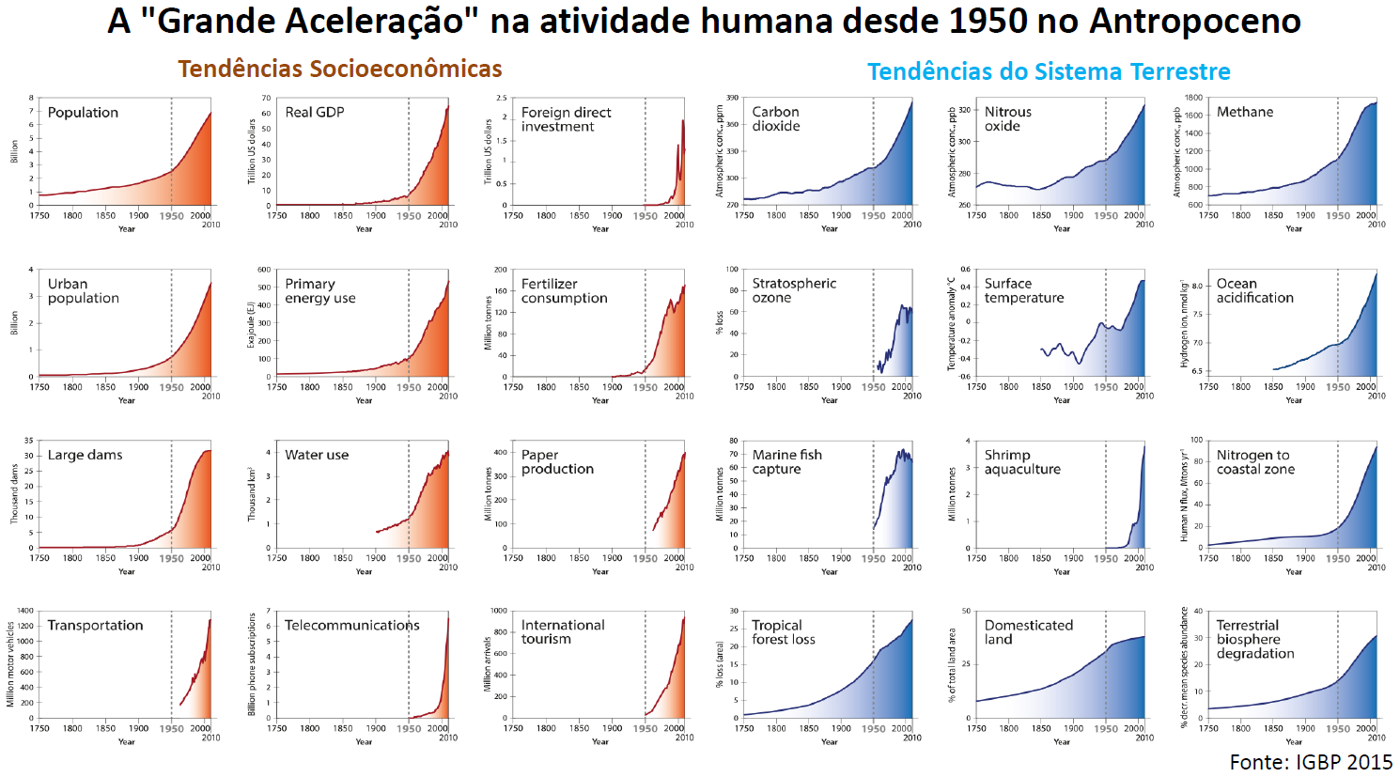
Notes:
O clima é um fator primordial dentro do ciclo hidrológico;
Por consequência, a mudança climática afeta esse ciclo;
Entender o impacto da mudança do clima no ciclo hidrológico:
Na Figura a direita, de um modo geral e simplificado podemos dizer que com maiores temperaturas teremos mais evaporação da agua para atmosfera tanto dos oceanos como nas superfícies continentais. O ar mais aquecido consegue reter uma quantidade maior de água em forma de vapor (em relação a situação sem aquecimento global). Essa maior quantidade de vapor se materializa numa maior quantidade de agua precipitável e com maior intensidade. Essa precipitação mais intensa aumento o risco de cheias e inundações. Adicionalmente, uma parcela dessa agua que antes infiltrava no solo, devido a maior intensidade da precipitação, escoa diretamente, diminuindo a recarga das aguas subterrâneas e da vazão de base que pereniza os rios e poços. Esse impacto associado como o aumento da temperatura/evaporação, aumento também o risco de secas, tornando-as mais frequentes.

Slide 17
COMO A SOCIEDADE GLOBAL LIDA COM AMUDANÇA CLIMÁTICA?

Slide 18
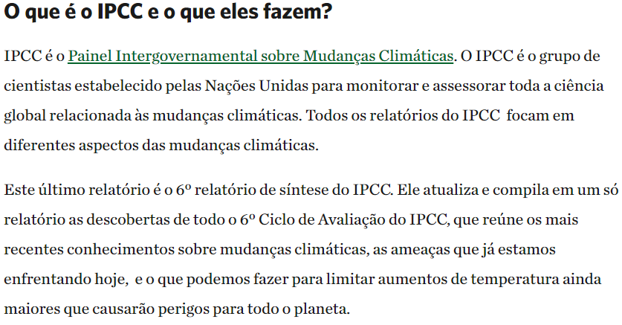

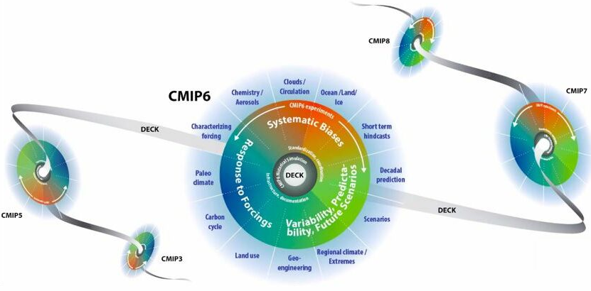
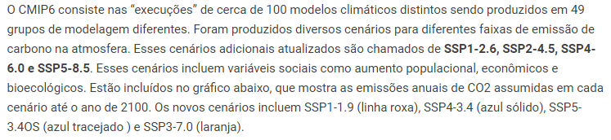
Notes:
O clima é um fator primordial dentro do ciclo hidrológico;
Por consequência, a mudança climática afeta esse ciclo;
Entender o impacto da mudança do clima no ciclo hidrológico:
Na Figura a direita, de um modo geral e simplificado podemos dizer que com maiores temperaturas teremos mais evaporação da agua para atmosfera tanto dos oceanos como nas superfícies continentais. O ar mais aquecido consegue reter uma quantidade maior de água em forma de vapor (em relação a situação sem aquecimento global). Essa maior quantidade de vapor se materializa numa maior quantidade de agua precipitável e com maior intensidade. Essa precipitação mais intensa aumento o risco de cheias e inundações. Adicionalmente, uma parcela dessa agua que antes infiltrava no solo, devido a maior intensidade da precipitação, escoa diretamente, diminuindo a recarga das aguas subterrâneas e da vazão de base que pereniza os rios e poços. Esse impacto associado como o aumento da temperatura/evaporação, aumento também o risco de secas, tornando-as mais frequentes.

Slide 19
QUAIS OS RISCOS DA MUDANÇA CLIMÁTICA?

Slide 20
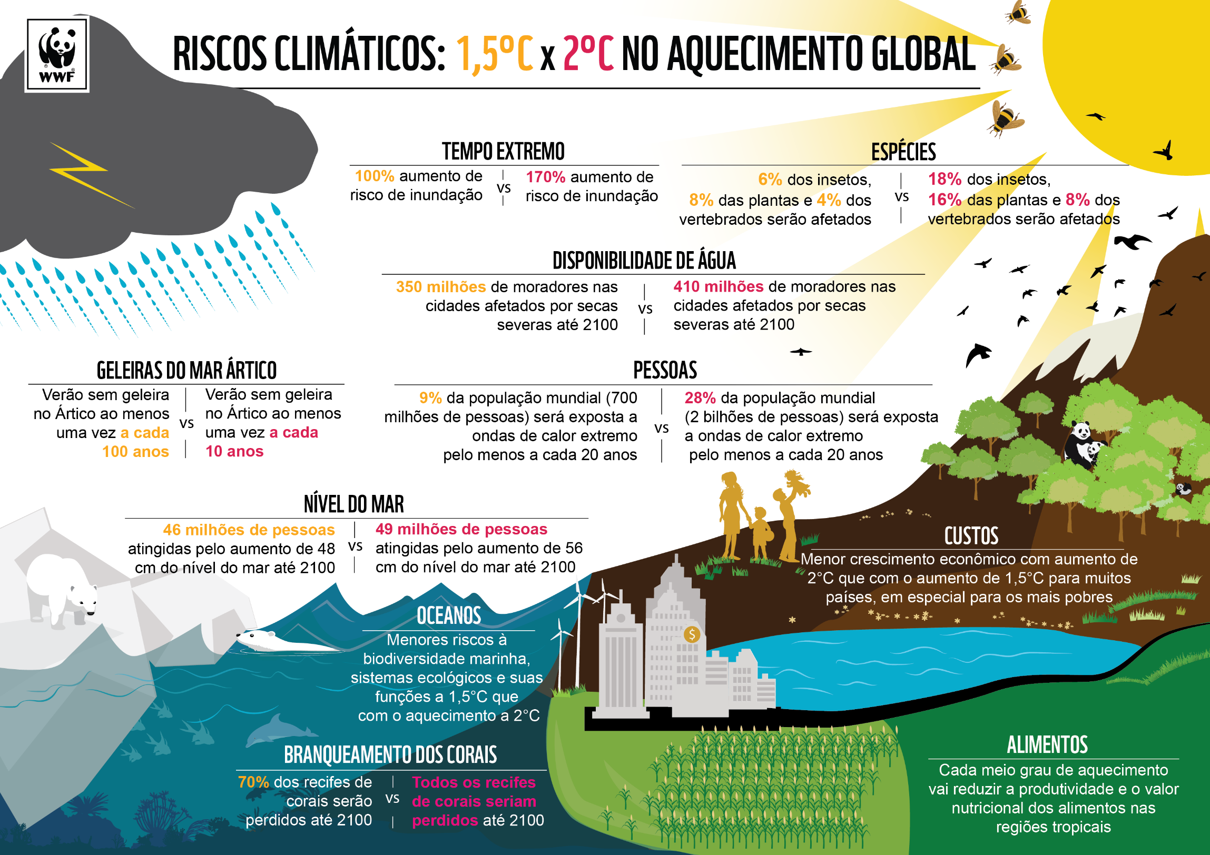
Notes:
O clima é um fator primordial dentro do ciclo hidrológico;
Por consequência, a mudança climática afeta esse ciclo;
Entender o impacto da mudança do clima no ciclo hidrológico:
Na Figura a direita, de um modo geral e simplificado podemos dizer que com maiores temperaturas teremos mais evaporação da agua para atmosfera tanto dos oceanos como nas superfícies continentais. O ar mais aquecido consegue reter uma quantidade maior de água em forma de vapor (em relação a situação sem aquecimento global). Essa maior quantidade de vapor se materializa numa maior quantidade de agua precipitável e com maior intensidade. Essa precipitação mais intensa aumento o risco de cheias e inundações. Adicionalmente, uma parcela dessa agua que antes infiltrava no solo, devido a maior intensidade da precipitação, escoa diretamente, diminuindo a recarga das aguas subterrâneas e da vazão de base que pereniza os rios e poços. Esse impacto associado como o aumento da temperatura/evaporação, aumento também o risco de secas, tornando-as mais frequentes.

Slide 21
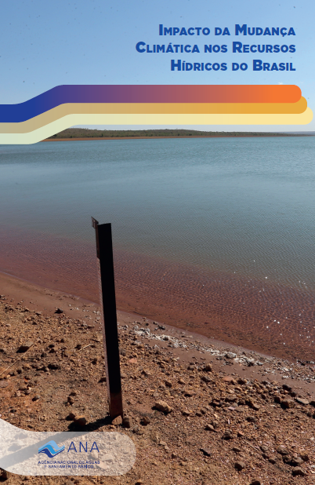
MUDANÇA CLIMÁTICA E RECURSOS HÍDRICOS

Slide 22
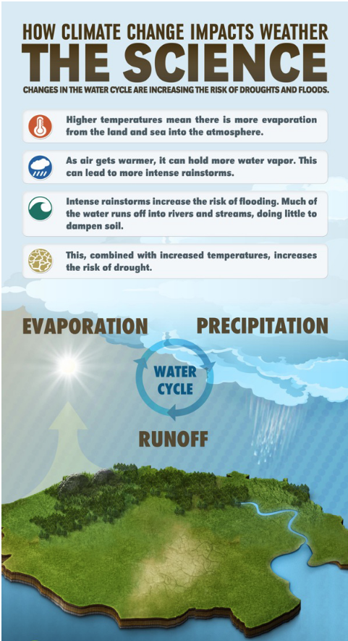
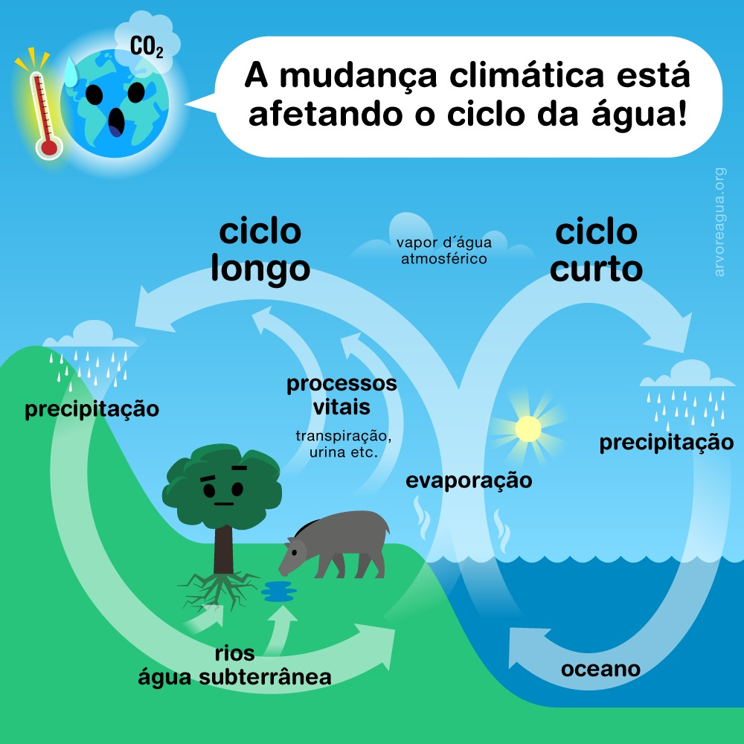
Notes:
O clima é um fator primordial dentro do ciclo hidrológico;
Por consequência, a mudança climática afeta esse ciclo;
Entender o impacto da mudança do clima no ciclo hidrológico:
Na Figura a direita, de um modo geral e simplificado podemos dizer que com maiores temperaturas teremos mais evaporação da agua para atmosfera tanto dos oceanos como nas superfícies continentais. O ar mais aquecido consegue reter uma quantidade maior de água em forma de vapor (em relação a situação sem aquecimento global). Essa maior quantidade de vapor se materializa numa maior quantidade de agua precipitável e com maior intensidade. Essa precipitação mais intensa aumento o risco de cheias e inundações. Adicionalmente, uma parcela dessa agua que antes infiltrava no solo, devido a maior intensidade da precipitação, escoa diretamente, diminuindo a recarga das aguas subterrâneas e da vazão de base que pereniza os rios e poços. Esse impacto associado como o aumento da temperatura/evaporação, aumento também o risco de secas, tornando-as mais frequentes.

Slide 23
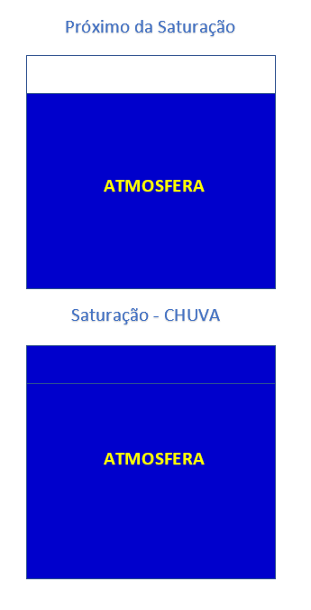


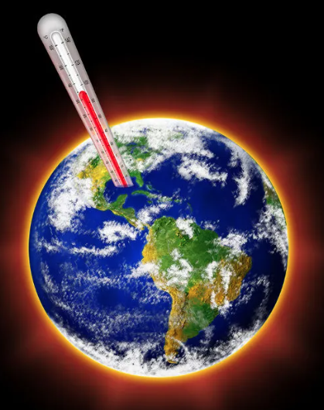
Mudança Climática – Por que aumento os eventos extremos?

Slide 24
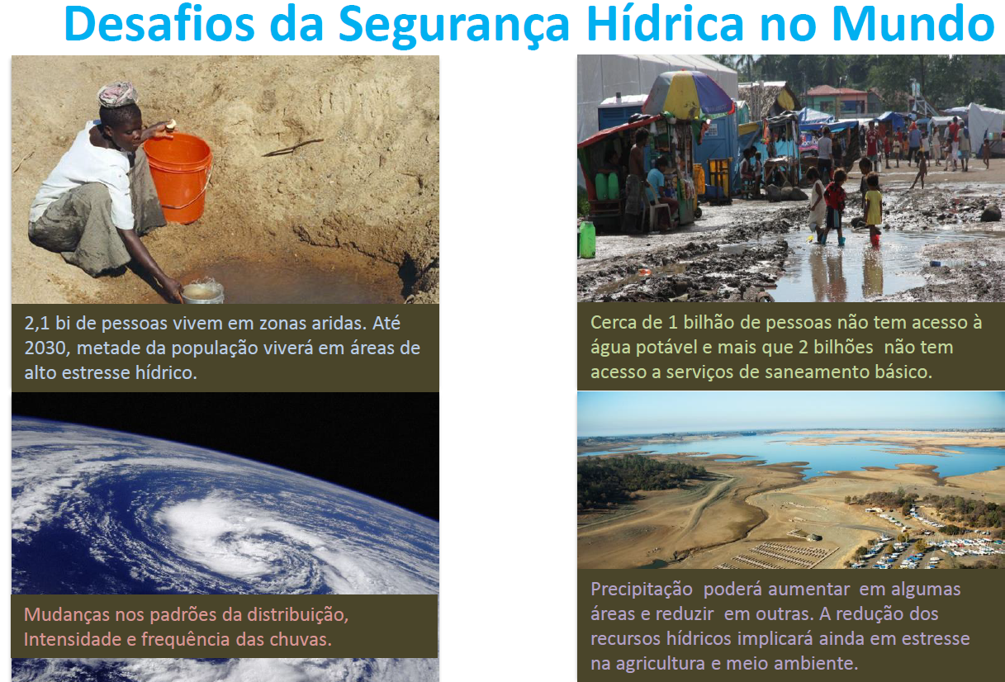
Notes:
O clima é um fator primordial dentro do ciclo hidrológico;
Por consequência, a mudança climática afeta esse ciclo;
Entender o impacto da mudança do clima no ciclo hidrológico:
Na Figura a direita, de um modo geral e simplificado podemos dizer que com maiores temperaturas teremos mais evaporação da agua para atmosfera tanto dos oceanos como nas superfícies continentais. O ar mais aquecido consegue reter uma quantidade maior de água em forma de vapor (em relação a situação sem aquecimento global). Essa maior quantidade de vapor se materializa numa maior quantidade de agua precipitável e com maior intensidade. Essa precipitação mais intensa aumento o risco de cheias e inundações. Adicionalmente, uma parcela dessa agua que antes infiltrava no solo, devido a maior intensidade da precipitação, escoa diretamente, diminuindo a recarga das aguas subterrâneas e da vazão de base que pereniza os rios e poços. Esse impacto associado como o aumento da temperatura/evaporação, aumento também o risco de secas, tornando-as mais frequentes.

Slide 25
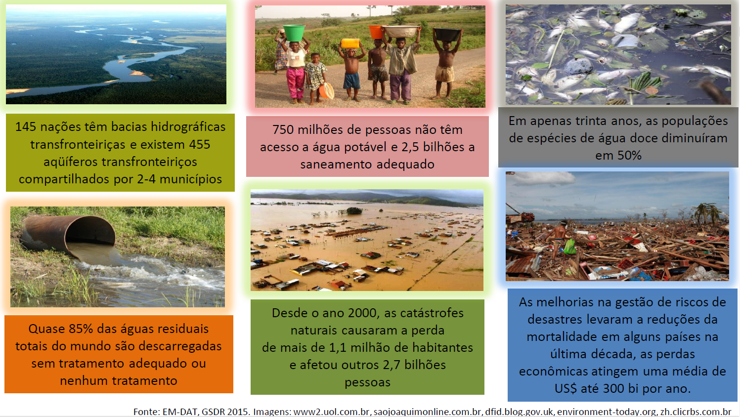
Notes:
O clima é um fator primordial dentro do ciclo hidrológico;
Por consequência, a mudança climática afeta esse ciclo;
Entender o impacto da mudança do clima no ciclo hidrológico:
Na Figura a direita, de um modo geral e simplificado podemos dizer que com maiores temperaturas teremos mais evaporação da agua para atmosfera tanto dos oceanos como nas superfícies continentais. O ar mais aquecido consegue reter uma quantidade maior de água em forma de vapor (em relação a situação sem aquecimento global). Essa maior quantidade de vapor se materializa numa maior quantidade de agua precipitável e com maior intensidade. Essa precipitação mais intensa aumento o risco de cheias e inundações. Adicionalmente, uma parcela dessa agua que antes infiltrava no solo, devido a maior intensidade da precipitação, escoa diretamente, diminuindo a recarga das aguas subterrâneas e da vazão de base que pereniza os rios e poços. Esse impacto associado como o aumento da temperatura/evaporação, aumento também o risco de secas, tornando-as mais frequentes.

Slide 26
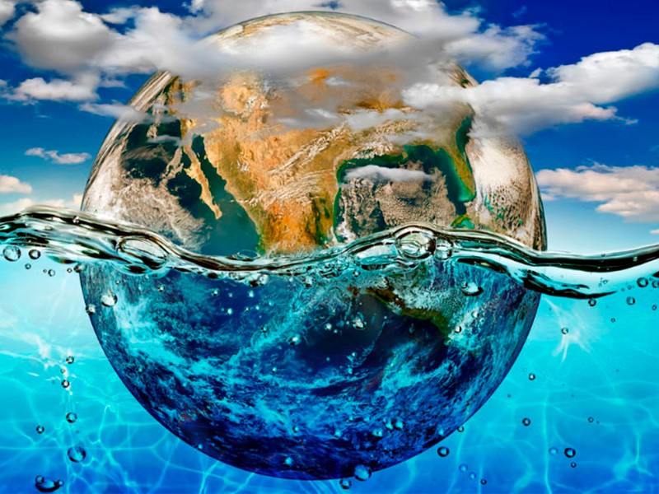
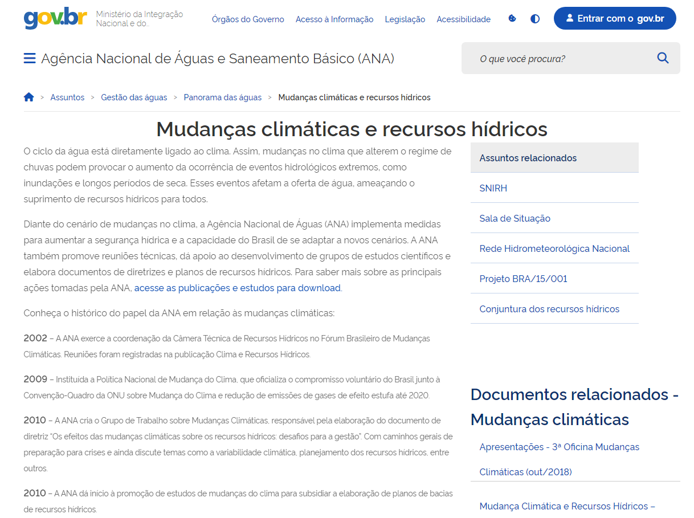
ANA - MUDANÇA CLIMÁTICA E RECURSOS HÍDRICOS
Como estamos lidando?

Slide 27
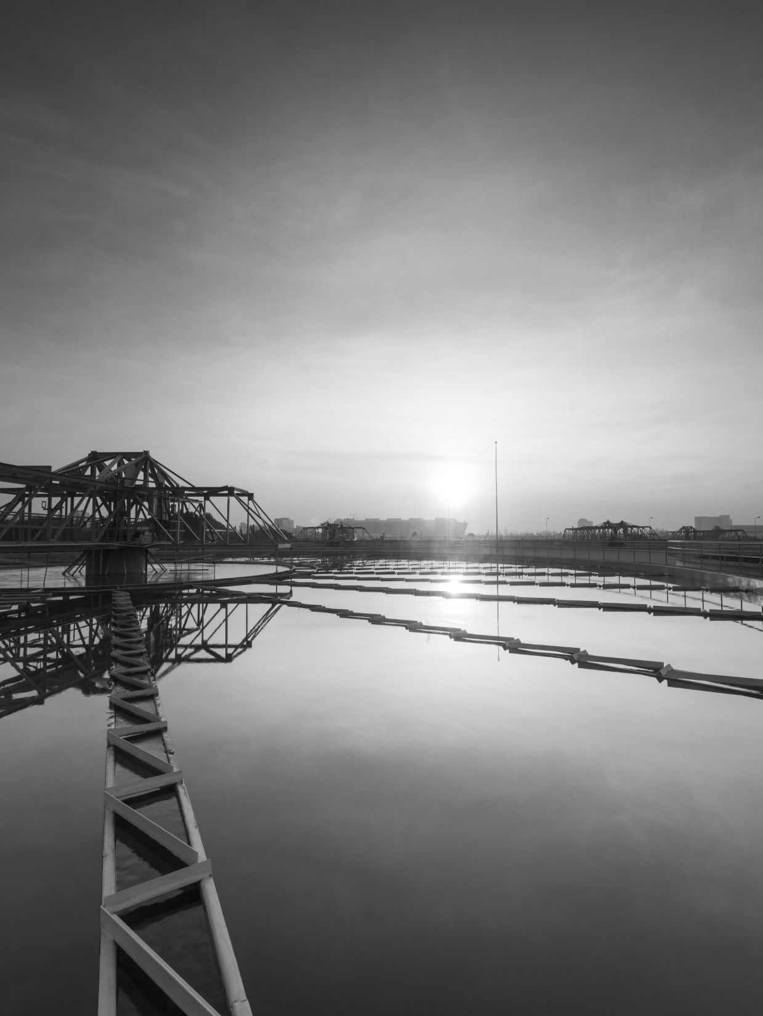
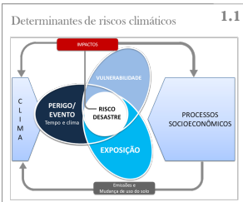
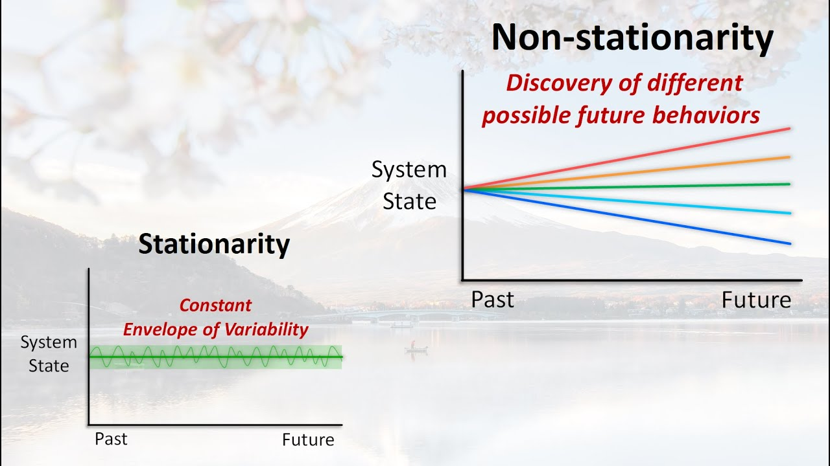
Clima e Planejamento de Recursos Hídricos
Linhas de Atuação
01. Diagnóstico do Clima
Monitoramento do clima presente (variabilidade climática de alta e baixa frequência);
Análise de estacionariedade (mudança nas séries temporais);
Análise de cenários climáticos futuros oriundos da modelagem da tendência observada;
Análise de cenários climáticos futuros oriundos dos MCG’s;
02. Impactos e Estratégias de Adaptação
Avaliação do impacto do risco climático nos diferentes usuários;
Avaliação da segurança hídrica;
Definição de estratégias de adaptação.

Slide 28


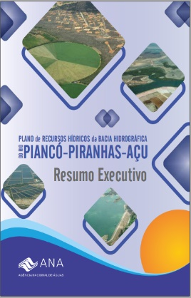
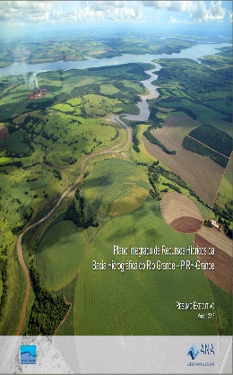

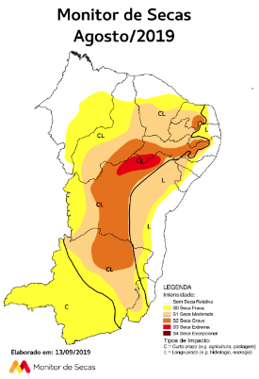

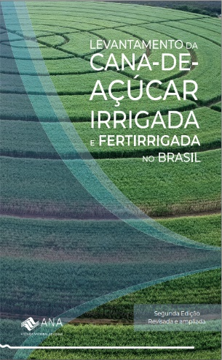

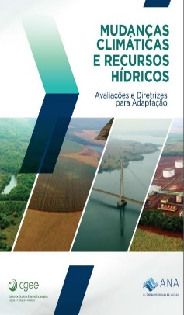
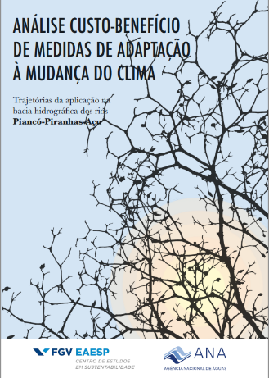
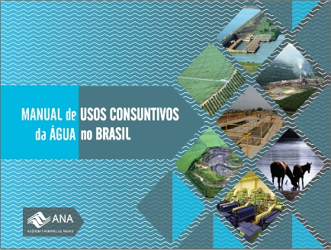
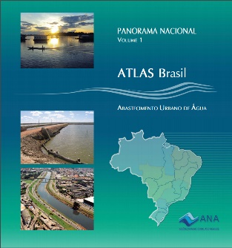


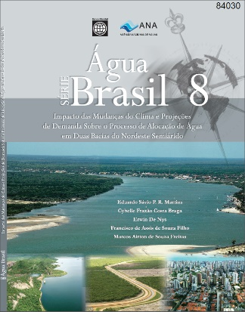
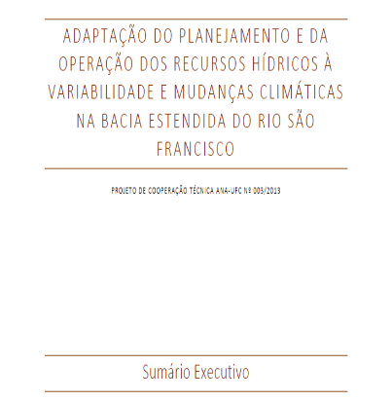
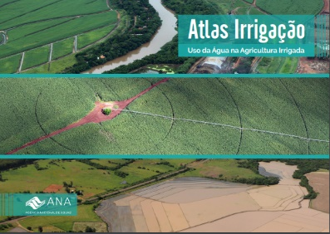

Ações da ANA na questão do clima
Monitoramento do
Clima Presente
Planos de Recursos Hídricos
Impacto e Adaptação
Clima Futuro
Ciência e Educação

Slide 29


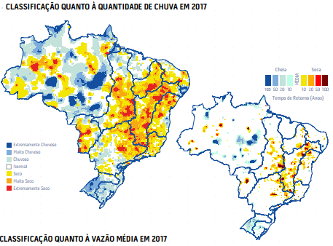
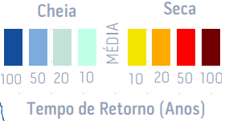

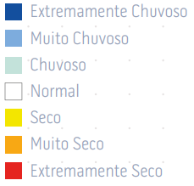

Precipitação
Vazão
Notes:
- O primeiro estudo que vou mostrar é uma análise que fazemos a respeito do grau de severidade de eventos climáticos (seja pra cheias ou secas) de determinado ano dentro do relatório de conjuntura.
Temos essa analise tanto para precipitação como para vazão. Utilizando para ambas 2 classificações, essa primeira é por meio dos quantis obtidos da distribuição empírica do historico cada estação (é utilizada INMET Brasilieiro) e essa segunda classificação é por meio do tempo de retorno do evento (chuva ou vazão) em relação ao seu histórico.

Slide 30






Notes:
- O primeiro estudo que vou mostrar é uma análise que fazemos a respeito do grau de severidade de eventos climáticos (seja pra cheias ou secas) de determinado ano dentro do relatório de conjuntura.
Temos essa analise tanto para precipitação como para vazão. Utilizando para ambas 2 classificações, essa primeira é por meio dos quantis obtidos da distribuição empírica do historico cada estação (é utilizada INMET Brasilieiro) e essa segunda classificação é por meio do tempo de retorno do evento (chuva ou vazão) em relação ao seu histórico.

Slide 31



ANÁLISE DE ESTACIONARIEDADE DAS ESTAÇÕES HIDROLÓGICAS

Slide 32



Impacto da Variabilidade Climática na Produção da Cana-de-Açucar no Brasil

Slide 33




ÍNDICE DE RESILIÊNCIA DO ISH
Potencial dos estoques de água naturais e artificiais do Brasil para suprimento de demandas a múltiplos usuários em situações de estiagem severa e seca

Slide 34


LINHA DO TEMPO DAS MUDANÇAS CLIMÁTICAS NA ANA
#AÁguaÉUmaSó

Slide 35
CONTEXTO

Slide 36






Slide 37
OBJETIVO E METODOLOGIA

Slide 38
Avaliar os cenários representativos de mudança do clima e os impactos decorrentes dessas mudanças sobre à disponibilidade hídrica no Brasil.
Essa avaliação foi apresentada em 3 horizontes temporais e na menor escala territorial disponível considerando o recorte espacial (BHO) utilizado na gestão.

Slide 39




33 MCGs e 4 cenários SSPs (SSP2-4.5, SSP5-8.5, SSP1-2.6 e SSP3-7.0)
132 Cenários Futuros!!
Precipitação, Evapotranspiração (ET0), Disponibilidade Hídrica (Vazão)
Cenários de Mudanças Climáticas
462883 Trechos de Rio da BHO

Slide 40

Framework Básico do Estudo de Impacto da MC

Slide 41



Incertezas consideradas e incorporadas no estudo
CLIMA
HIDROLOGIA

Slide 42








METODOLOGIA INÉDITA DESENVOLVIDA NO CONTEXTO DO BRASIL
CLIMA
HIDROLOGIA

Slide 43
RESULTADOS PARA O BRASIL

Slide 44



Slide 45




Slide 46


MUDANÇA NA DISPONIBILIDADE HÍDRICA FUTURA EM 2040 - (Qfut/Qpres)

Slide 47

RESULTADOS PARA O BACIA DO RIO PIANCÓ-PIRANHAS-AÇU

Slide 48



AUMENTO DA ETP
DIMINUIÇÃO DA CHUVA
Tendência de impactos negativos na agricultura!!
Notes:
Esse slide apresenta gráficos que representam o range dos valores médios da Evapotranspiração (E0) e Precipitação (P) na região da bacia do Piancó-Piranhas-Açu, formado pelas projeções futuras dos diferentes MCGs e cenários de emissão.
Observa-se uma tendência muito convergente de aumento da Evapotranspiração (E0) e uma tendencia menos pronunciada de diminuição da precipitação. Observa-se que na medida que os cenários de emissão de GEE aumentam, há um aumento da intensidade e magnitude da tendencia crescente da E0 e decrescente da chuva. Isso implica a importância da mitigação na minimização dos impactos da mudança do clima.
Essas tendencias impactam principalmente o setor agrícola da região do PPA. Principalmente pela maior necessidade hídrica das culturas devido ao aumento da E0 e uma menor quantidade de água verde (água das chuvas) disponível.
Além disso, a elevação da temperatura e da ET0 poderá acarretar maior necessidade de ir­rigação, refrigeração, consumo humano e animal em determinados períodos e regiões, além de afetar a capa­cidade de reservação e o balanço hídrico;

Slide 49

VARIAÇÃO PERCENTUAL DA VAZÃO
Resultados em cada um dos 4830 trechos da hidrografia para diferentes modelos, emissão e períodos!
- 40%
- 60%
- 80%
- 40%
- 60%
MAIOR EMISSÃO DE GEE
MAIOR DIMINUIÇÃO DA VAZÃO!!!
- 80%
- 40%
- 60%
- 80%
Notes:
Esse slide apresenta mapas de um mesmo modelo considerando os diferentes cenários de emissão (colunas) e períodos (linhas). Ele serve primeiro para mostrar o detalhamento e o refinamento espacial do estudo, mostrando que os resultados foram obtidos para cada um dos 4830 trechos da hidrografia da nossa base na bacia.
Ele é bem representativo em mostrar que na medida que os cenários de emissão aumentam e o horizonte do estudo vai mais para o futuro a tendencia é de impactos mais intensos na diminuição da disponibilidade hídrica. Observa-se na escala de cores que mesmo a cor azul já é um sinal de diminuição de disponibilidade e na medida que vai tendendo para tons avermelhados implica numa diminuição ainda mais forte. Podendo chegar nesse cenário já em 2040 a diminuições da ordem de mais de 40% (cores verdes e amarelas nessa escala). Esse exemplo é bem representativo pois esse padrão ocorre em boa parte dos resultados dos diferentes MCGs utilizados no estudo nessa bacia.

Slide 50
RESULTADOS PARA
O ESTADO DO
MATO GROSSO DO SUL

Slide 51


AUMENTO DA ETP
DIMINUIÇÃO DA CHUVA
Tendência de impactos negativos na agricultura!!
Notes:
Esse slide apresenta gráficos que representam o range dos valores médios da Evapotranspiração (E0) e Precipitação (P) na região do estado do MS, formado pelas projeções futuras dos diferentes MCGs e cenários de emissão.
Observa-se uma tendência muito convergente de aumento da Evapotranspiração (E0) e uma tendencia menos pronunciada de diminuição da precipitação. Observa-se que na medida que os cenários de emissão de GEE aumentam, há um aumento da intensidade e magnitude da tendencia crescente da E0 e decrescente da chuva. Isso implica a importância da mitigação na minimização dos impactos da mudança do clima.
Essas tendencias impactam principalmente o setor agrícola da região do PPA. Principalmente pela maior necessidade hídrica das culturas devido ao aumento da E0 e uma menor quantidade de água verde (água das chuvas) disponível.
Além disso, a elevação da temperatura e da ET0 poderá acarretar maior necessidade de ir­rigação, refrigeração, consumo humano e animal em determinados períodos e regiões, além de afetar a capa­cidade de reservação e o balanço hídrico;

Slide 52





Slide 53



MEDIANA DA VARIAÇÃO PERCENTUAL DA VAZÃO DE TODOS OS 120 CENÁRIOS FUTUROS
Resultados em cada um dos 14088 trechos da hidrografia para diferentes modelos, emissão e períodos!
MAIOR EMISSÃO DE GEE
MAIOR DIMINUIÇÃO DA VAZÃO!!!

Slide 54
RESULTADOS PARA O BACIA DO RIO PARANAPANEMA

Slide 55




MEDIANA DA VARIAÇÃO PERCENTUAL DA VAZÃO DE TODOS OS CENÁRIOS FUTUROS PERIODO 1
Resultados em cada um dos 10969 trechos da hidrografa para diferentes modelos, emissão e períodos!
MAIOR EMISSÃO DE GEE
MAIOR DIMINUIÇÃO DA VAZÃO!!!

Slide 56



MEDIANA DA VARIAÇÃO PERCENTUAL DA VAZÃO DE TODOS OS CENÁRIOS FUTUROS PERIODO 2

Slide 57



MEDIANA DA VARIAÇÃO PERCENTUAL DA VAZÃO DE TODOS OS CENÁRIOS FUTUROS PERIODO 3

Slide 58
CONSIDERAÇÕES FINAIS

Slide 59
Estudo inédito e inovador sendo vanguarda na con­sideração da mudança climática ne gestão e plane­jamento dos recursos hídricos no Brasil;
Escala espaço-temporal compatível com a escala de gestão de recursos hídricos no Brasil;
Compatível com a integração com diferentes planos de recursos hídricos, como planos estaduais, de bacias hidrográficas e setores usuários;
Consideração mais ampla das incertezas nesse tipo de estudo no Brasil (132 cenários futuros). Igno­rá-las pode nos levar a investirmos em ações que se mostrarão inadequadas no futuro e as­sociadas a alto nível de arrependimento;
Ferramenta de Justiça Climática. A população mais pobre geralmente é mais vul­nerável aos impactos da mudan­ça climática sobre a água. Disponibilizado livremente, esse estudo irá ajudar a incorporar a questão da mudança climática em todas as camadas da sociedade;

Slide 60
A exceção da região Sul, TODOS os estados do Brasil apresentaram cenários críticos de redução na disponibilidade hídrica já em 2040. Essa diminuição é resultante da combinação do aumento ET0 e diminuição das chuvas;
A elevação da temperatura e da ET0 poderá acarretar maior necessidade de ir­rigação, refrigeração, consumo humano e animal em determinados períodos e regiões, além de afetar a capa­cidade de reservação e o balanço hídrico;
Esse aumento na região Sul foi da ordem de 5% em 2040, muitas vezes sob condições de eventos extremos de cheias e inundações, o que nem sempre favorece o uso ou eventual benefício advindo desse aumento;
Cenários com aumento da emissão de GEE (ex. SSP5-8.5) apontam cenários ainda piores em termos de redução da disponibilidade hídrica no Brasil;
Embora sujeitas a incertezas, esse estudo oferece um vislum­bre de possíveis impactos e desafios futu­ros sobre os recursos hídricos no Brasil.

Slide 61
MEDIDAS DE ADAPTAÇÃO E ANA

Slide 62
ANA já vem atuando com uma gama de medidas estratégicas. Destacam-se:
    Ações de monitoramento e prevenção à eventos extremos como as salas de situação e salas de crise, o Monitor de Secas do Brasil e o observatório regional da Amazônia, incluindo o sistema de alerta precoce de cheias;
    Apoio a soluções baseadas na natureza (SbN), reconhecendo seu valor estratégico como medida de adaptação, como no Programa Produtor de Águas;
    Aprimorar os instrumentos da política nacional de recursos hídricos por meio de inúmeras resoluções com definição de regras operativas para os principais reservatórios e marcos regulatórios de alocação hídrica. Destaca-se também a incorporação explicita, desde 2016, do impacto da mudança climática nos planos de bacias hidrográficas de domínio da união;
    Ações institucionais que contribuem para melhorar a tomada de decisão no processo de adaptação à mudança climática no setor de recursos hídricos, como a criação de uma coordenação de mudanças climáticas (COMUC) na estrutura organizacional da ANA;
    Criação da área de regulação da drenagem urbana, que, ao promover o manejo sustentável das águas pluviais, contribui para aumentar a resiliência das cidades brasileiras frente aos impactos dos eventos extremos.

Slide 63
PRÓXIMOS
PASSOS

Slide 64
Como parte da agenda permanente da ANA no tema, este estudo representa um processo inicial de como os recursos hídricos são impactados pela mudança climática e como podemos nos adaptar a essas mudanças. Próximos estudos deverão se dedicar a:
Disponibilização dos resultados numa estrutura de Power BI;
Definição das séries mensais de projeções futuras de vazões nos reservatórios brasileiros (semiárido e UHEs);
    Avaliar melhor a relação de mudanças nas vazões de referência utilizadas na gestão de Recursos Hídricos do Brasil;
    Avaliar o impacto da mudança climática na de­manda de recursos hídricos, notadamente na demanda de irrigação;
    Men­surar o impacto conjunto da oferta e demanda por meio do balanço hídrico;
    Desenvol­vimento de uma nova dimensão que está sendo criada no índice de segurança hídrica (ISH) do Plano Nacional de Segurança que considere especificamente a questão da mudança climática.

Slide 65
ONDE ENCONTRAR O ESTUDO

Slide 66


https://www.snirh.gov.br/
https://metadados.snirh.gov.br/geonetwork/srv/por/catalog.search#/home
https://metadados.snirh.gov.br/geonetwork/srv/por/catalog.search#/metadata/31604c98-5bbe-4dc9-845d-998815607b33

Slide 67






FALE COM A ANA
TELEFONE
@anagovbr
ENDEREÇO
(61) 2109-5400 / 5252
Setor Policial (SPO), Área 5, Quadra 3, Blocos B, L, M, N, O e T,
Brasília (DF), 70610-200.
www.gov.br/ana

Slide 68


Obrigado!
até a próxima.

